Slide 1
Machine Learning
California Housing – modellering som beslutsunderlag
Regression (förutsäga bostadsvärde)
Katarina Behrami DS25

Slide 2
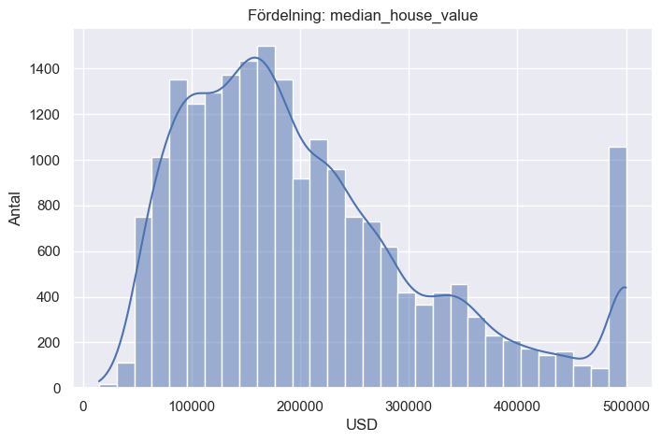
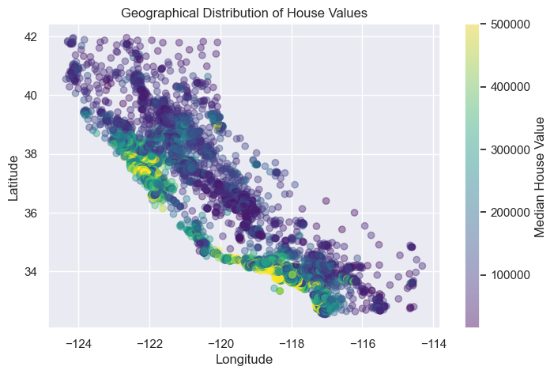
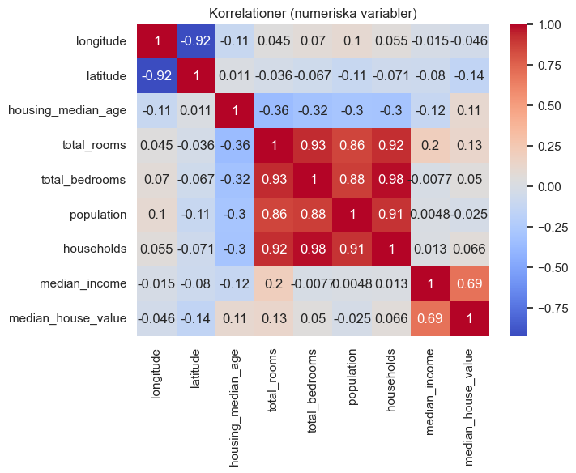
Mål & valt spår
Målet med projektet är att bygga en modell som kan förutsäga median_house_value baserat på egenskaper hos bostadsområden. Kunden vill kunna använda modellen för att göra grova värderingar vid planering av investeringar och resurser.
Jag valde Spår A – regression eftersom uppgiften handlar om att förutsäga ett kontinuerligt värde (bostadspris), vilket gör regression till en naturlig metod.
Kort data-insikt (EDA)
Målvariabeln är snedfördelad där de flesta bostäder ligger i lägre till medelhöga prisnivåer. Många observationer ligger nära 500 000, vilket tyder på ett övre tak i datan. Korrelationsanalysen visar att median_income har starkast positivt samband med bostadspris. Även geografiskt läge spelar roll, där områden nära kusten generellt har högre värden.
Metod (ML-flöde)
Datan delades i train/test (80/20) för att kunna utvärdera modellen på osedd data. Preprocessing gjordes i en pipeline för att undvika data leakage:
numeriska variabler: imputering + standardisering
kategoriska variabler: OneHotEncoding
Följande modeller testades:
DummyRegressor (baseline)
Linear Regression
Ridge, Lasso, ElasticNet
RMSE användes som metric eftersom stora fel är särskilt problematiska vid bostadsvärdering och just RMSE straffar stora fel mer än MAE.

Slide 3
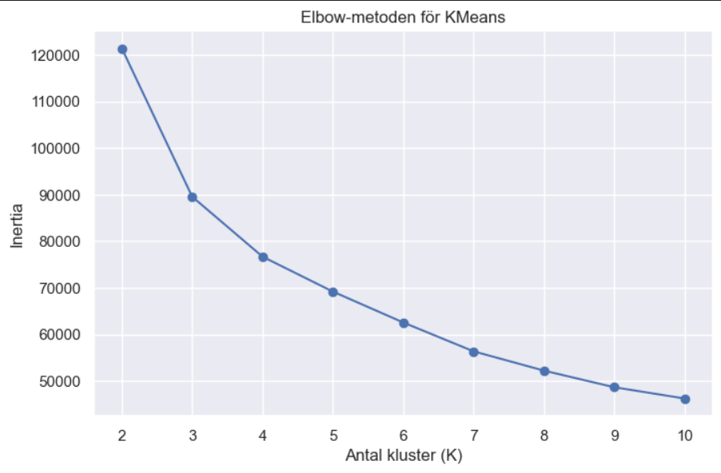
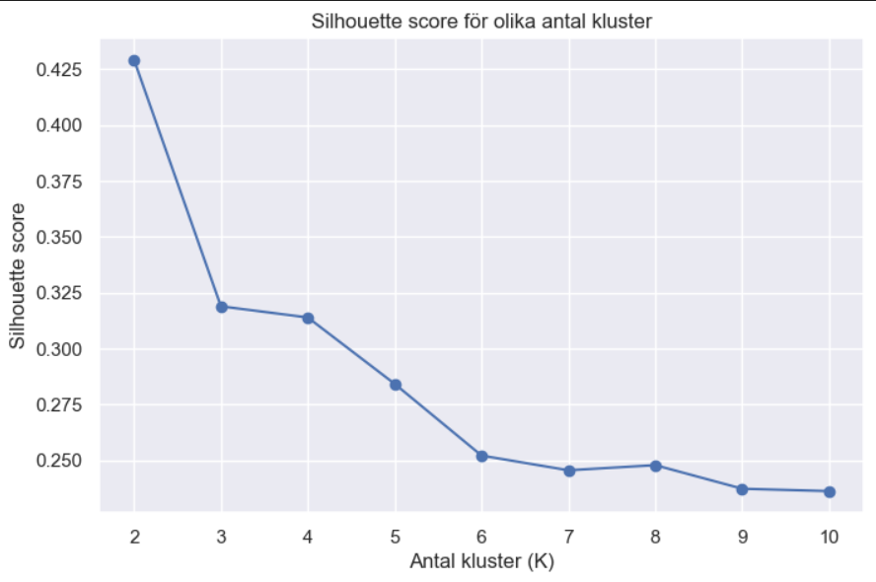
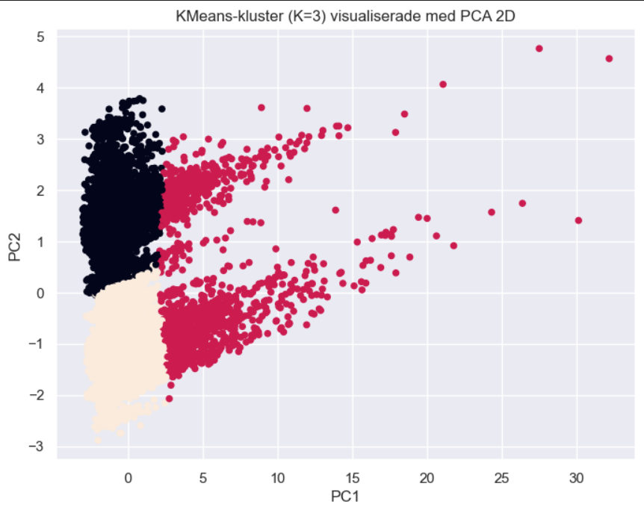
Resultat
De regulariserade modellerna presterade likartat, men ElasticNet gav lägst CV-RMSE. Efter tuning (GridSearchCV):
alpha ≈ 0.001
l1_ratio ≈ 0.85
Slutlig testprestanda:
RMSE ≈ 70 000
MAE ≈ 51 000
R² ≈ 0.63
Rekommendation
ElasticNet rekommenderas då den gav bäst valideringsresultat och en bra balans mellan prestanda och tolkbarhet. Modellen är tillräckligt bra för grova värderingar, men inte för exakta prisprognoser.
Risker & begränsningar
Data kan vara begränsad till en viss tidsperiod → risk för dålig generalisering
Viktiga externa faktorer saknas (t.ex. ekonomi, räntor)
Geografiska samband är sannolikt icke-linjära
Risk för överanpassning trots cross-validation

Slide 4
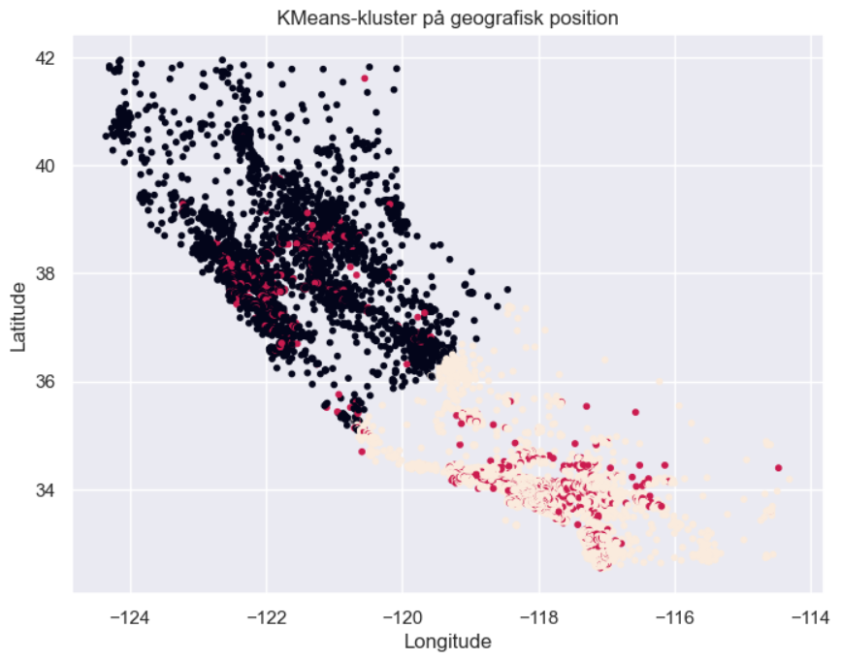
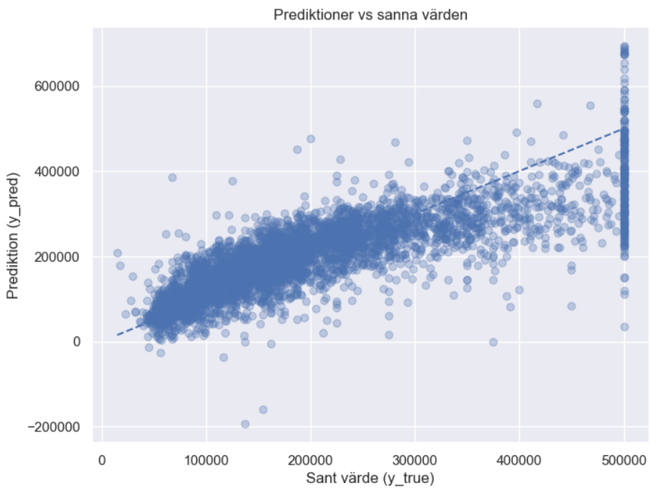
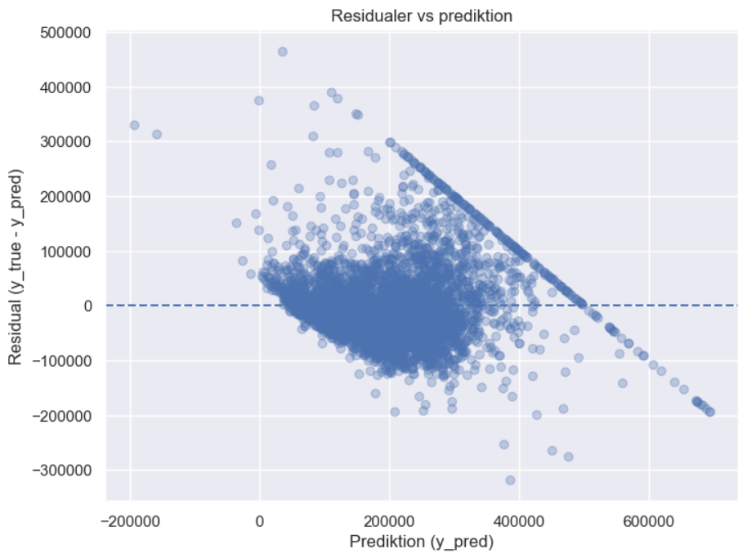
Oövervakad inlärning
Målet med oövervakad inlärning är inte att säga hur rätt modellen har utan hitta en viss typ av struktur i datan (tex. finns det grupper av datapunkter som liknar varandra? Finns det datapunkter som sticker ut eller kan vi beskriva datan med färre dimensioner så vi kan förstå den bättre? Den används i mitt projekt för att hitta mönster i data utan målvariabel.
Två vanliga metoder är PCA och klustring. PCA används för att reducera dimensioner genom att kombinera variabler till ett mindre antal komponenter som fångar mest variation i datan. Detta gör datan enklare att visualisera och analysera. Klustring, till exempel KMeans, används för att gruppera observationer baserat på likhet. I projektet implementerade jag KMeans på utvalda X-variabler. Resultatet visade att bostadsområden kan delas in i olika kluster som i stor utsträckning följer geografiska regioner. Detta tyder på att det finns struktur i datan och att områden kan segmenteras i olika typer, vilket kan användas som beslutsstöd. Risker är att kluster kan vara svåra att tolka och att valet av antal kluster påverkar resultatet.

Slide 5
Självreflektion
Jag tycker att jag har genomfört ett komplett ML-flöde med korrekt preprocessing, modelljämförelse och hyperparameter-tuning. Jag har även arbetat med oövervakad inlärning och fördjupat analysen genom modelltolkning och felanalys.
Det som var utmanande i projektet var att förstå hur pipelines fungerar i praktiken men även att tolka modellens resultat, till exempel hur man kopplar koefficienter till faktiska features efter OneHotEncoding.
En annan svårighet var att det inte finns ett tydligt “facit” i machine learning. Trots att klassen arbetade med samma data fick olika personer olika resultat och olika “bästa modeller”. Detta gjorde det ibland svårt att veta om man gjort rätt. Samtidigt har jag förstått att detta är en naturlig del av machine learning, där resultat kan variera beroende på val av preprocessing, parametrar och datasplit.
Jag har därför lärt mig att fokus inte bara ligger på att få “bästa resultat”, utan att kunna motivera sina val och förstå modellens beteende.
Jag bedömer att arbetet motsvarar VG eftersom jag uppfyller samtliga G-krav samt VG-kraven genom att implementera oövervakad inlärning och genomföra en fördjupad analys av modellen.

